Slide 1
Luyện tập
SGK – tr56

Slide 2
01
Bài 1
Làm vào nháp

Slide 3
Bài 1:
Số?
Thừa số
423
210
105
241
170
Thừa số
2
3
8
4
5
Tích
846
630
840
964
850

Slide 4
02
Bài 2
Làm vào vở

Slide 5
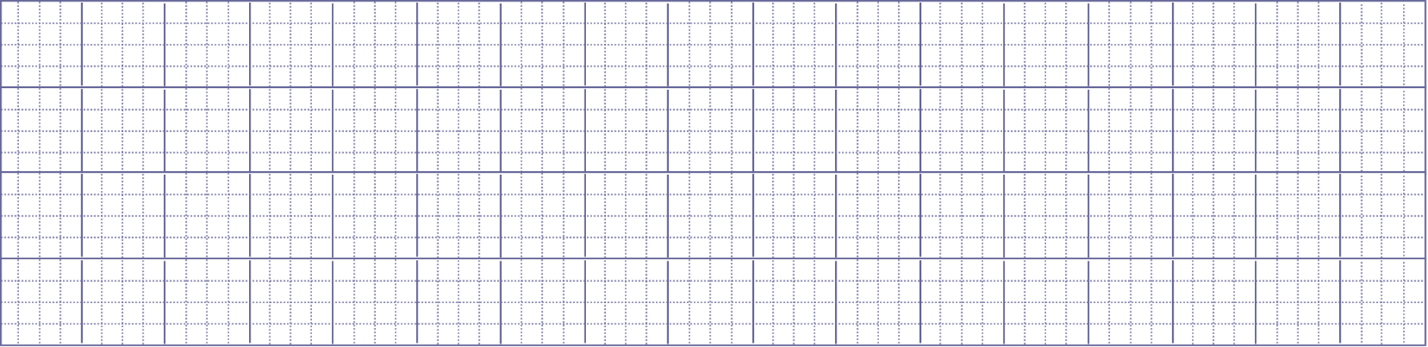
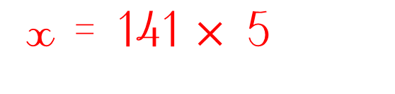
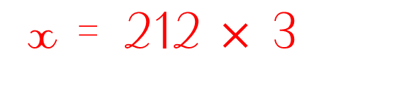
a
Bài 2:
Tìm x :
b
x : 3 = 212
x : 5 = 141
x = 212 $×$ 3
x = 141 $×$ 5
x = 636
x = 705

Slide 6
03
Bài 3
Làm vào vở

Slide 7
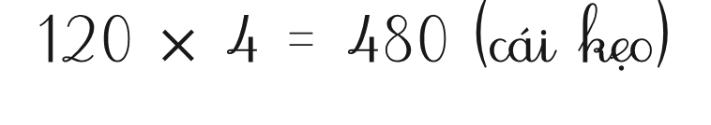
Tóm tắt
Bài 3:
Mỗi hộp có 120 cái kẹo. Hỏi 4 hộp như thế có bao nhiêu cái kẹo?
Bài giải
4 hộp như thế có số cái kẹo là:
1 hộp : 120 cái kẹo
4 hộp : ……... cái kẹo ?
120 $×$ 4 = 480 (cái kẹo)
Đáp số: 480 cái kẹo

Slide 8
04
Bài 4
Làm vào vở

Slide 9

Tóm tắt
Bài 4:
Có 3 thùng dầu, mỗi thùng chứa 125l, người ta đã lấy ra 185l dầu từ các thùng đó. Hỏi còn lại bao nhiêu lít dầu?
125l
? lít
3 thùng
1 thùng : 125l dầu
Lấy ra : 185l dầu
Còn lại : ... l dầu ?
Lấy ra 185l

Slide 10
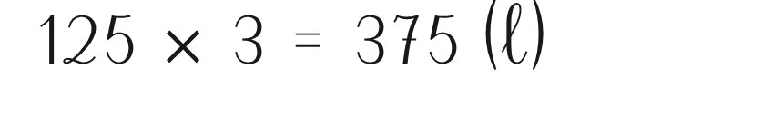
Bài giải
3 thùng có tất cả số lít dầu là:
125 $×$ 3 = 375 (l)
Còn lại số lít dầu là:
375 – 185 = 190 (l)
Đáp số: 190l dầu

Slide 11
05
Bài 5
Làm vào sách

Slide 12
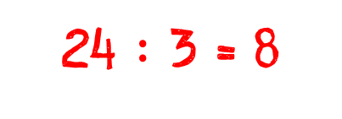
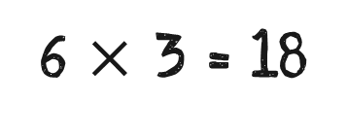
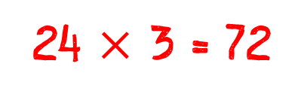
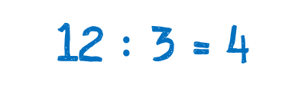
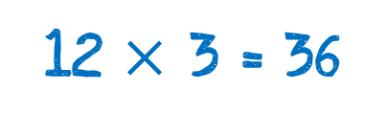
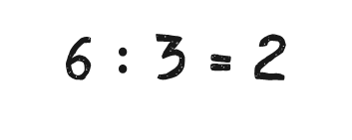
Bài 5:
Viết (theo mẫu) :
Số đã cho
6
12
24
Gấp 3 lần
6 $×$ 3 = 18
12 $×$ 3 = 36
24 $×$ 3 = 72
Giảm 3 lần
6 $:$ 3 = 2
12 $:$ 3 = 4
24 $:$ 3 = 8

Slide 13
Many THANKS!

